Slide 1
Usabilidade e Design de Interação
Está é a nossa nova matéria

Slide 2
Prazos
Datas:
Esta matéria iniciou no dia 17 de Maio de 2024;
Esta matéria se encerra no dia 10 de Junho de 2024.
Atividades:
No dia 7 de Junho de 2024 será a data para apresentar os trabalhos;
No dia 10 de Junho de 2024 será aplicada a prova.
Regime de notas:
Notas de Participação;
Notas de Exercícios;
Notas de Trabalhos;
Notas da Prova.

Slide 3
Estilos e paradigmas de interação humano-computador
Objetivos:
Definir os estilos de interação.
Classificar os paradigmas de interação.
Diferenciar entre os estilos e paradigmas de interação.

Slide 4
Introdução
A interação usuário-sistemas é feita com um objetivo pré-estabelecido e mediada pela interface do sistema, para que os estilos e paradigmas de sistemas computacionais guiam o usuário no processo de interação.
Para melhor experiência do usuário no alcance de metas, o designer deve ter conhecimento das necessidades do usuário e propor interfaces que sejam adequadas.
Após solucionar o problema, o designer inicia o desenho do sistema, escolhendo com carinho quais serão os estilos utilizados e os paradigmas envolvidos no processo. Ao escolher corretamente os estilos e paradigmas, o designer fornece ao usuário a melhor interação, aceitação e satisfação do usuário com o sistema.

Slide 5
Estilos de interação
“Como o usuário vai interagir com o sistema?”
A pergunta acima deve sempre estar na rotina de um designer, porque essa pergunta trará definições para o projeto: estilos de interação e representação de interface com diferentes níveis de abstração.
Conheceremos mais sobre as linguagens que existem nos estilos de interação, sendo elas:
Linguagem de comando;
Linguagem natural;
Interação por menus;
Interação por formulários;
Interação por manipulação direta;
Interação por interfaces gráficas.

Slide 6
Estilos de interação LINGUAGEM DE COMANDO
O usuário se comunica com o sistema por meio de comandos predefinidos, onde se torna necessário a memorização para que a interação seja feita.
Segundo Barbosa e Silva (2010), há três padrões básicos para a linguagem de comando:
Comando simples – o DIR, no Windows, exibe uma lista de arquivos e subdiretórios de um diretório, incluindo nomes, data e hora da última modificação;
Comandos mais parâmetros – COPY origem destino;
Comandos seguidos de opções e argumentos – COPY/Y origem destino. Utilizar o “/Y” retira a solicitação de confirmação para substituir um arquivo existente no destino.

Slide 7
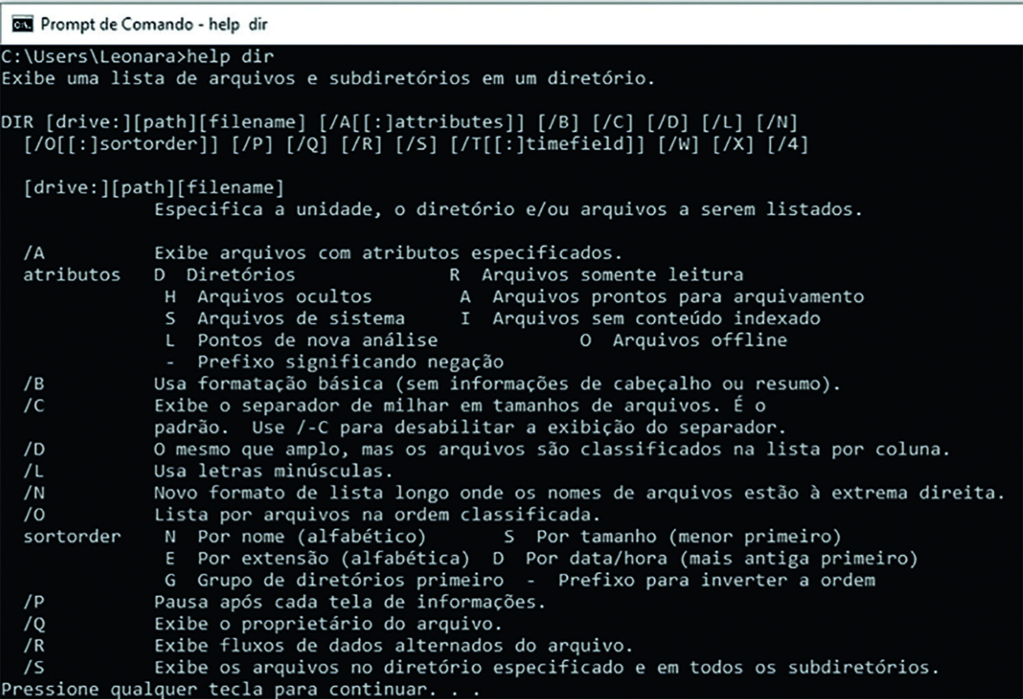
Estilos de interação LINGUAGEM DE COMANDO
O Prompt de Comando do Windows é um local onde podemos utilizar as linguagens de comando, em que interagimos com o sistema por meio de comandos preestabelecidos para navegar no sistema.
Figura 1.
Prompt de comando do Windows como exemplo de linguagem de comando.
Fonte:
Adaptada de Microsoft (2015).

Slide 8
Estilos de interação LINGUAGEM DE COMANDO
Segundo Shreneiderman (1998), esses são alguns dos principais objetivo de utilização da linguagem de comando:
Precisão: com comandos predefinidos, a comunicação usuário e sistema é precisa, e o comando realiza apenas uma ação.
Concisão: o usuário sabe qual comando deve usar para realizar uma ação de forma direta.
Facilidade de escrita e leitura: os comandos devem ser claros, para que o usuário conheça sua funcionalidade.
Completude: os comandos devem contemplar todas as funcionalidades oferecidas pelo sistema.
Rapidez no aprendizado: os comandos devem ser construídos no vocabulário do usuário, e a gramática da linguagem deve refletir a forma como eles conceituam as operações.
Simplicidade para reduzir erros: os comandos devem ser claros, para facilitar a compreensão do usuário e reduzir erros no momento de interação.

Slide 9
Estilos de interação LINGUAGEM NATURAL
Utilizando a linguagem natural, o sistema computacional busca se comportar à altura do ser humano, e a interação é vista como uma conversa.
Na linguagem natural, não existe comandos predefinidos, e o sistema utiliza inteligência artificial para compreender as pequenas diferenças da comunicação verbal do ser humano e adiciona informações relevantes na comunicação. Dessa forma, o sistema se esforça em agir similar a uma pessoa.
Essa interação surgiu para facilitar a experiencia com usuários inexperientes, sem grandes problemas ao realizar as atividades. Os assistentes virtuais, por exemplo, auxiliam usuários inexperientes: Siri, Cortana, Google Assistente e Alexa.
Um problema que tem surgido é a dificuldade do usuário entender como o sistema funciona, esquecendo que o sistema tem limites de compreensão, trazendo transtornos no processo de interação.

Slide 10
Referências
Este conteúdo foi extraído da apostila, onde contém outras referencias.

